Slide 1
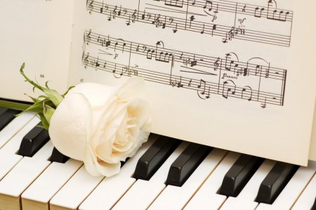
Становлення цілеспрямованої та вільної натури в новелі «Impromptu phantasie» Ольги Кобилянської

Slide 2
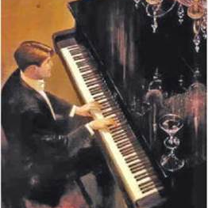
«Impromptu phantasie» О.Ю.Кобилянська 1894
Музика висікає вогонь з людських сердець.
Ф.Шопен

Slide 3
Алюзія
Фридерик Франсуа́ Шопе́н — видатний польський композитор та піаніст. Його вважають національним героєм Польщі.
Ноктю́рн (фр. nocturne — нічний) — поширена назва музичних композицій, переважно інструментальних, що навіяна поетичним настроєм ночі.
Усесвітньо відомими стали ноктюрни Ф. Шопена, який написав 21 ноктюрн. Шопенівські ноктюрни написані в тричастинній або рондальній формі та містять темпові контрасти, як правило —
повільно - швидко - повільно.

Slide 4
Пояснення слів
Фанта́зія (лат. Phantasia від грец. φαντασια — уява) - створення людиною нових образів в рамках майбутнього часу, з використанням колись сприйнятого минулого, на основі наявного інтелекту.
Експромт (від лат. exprom(p)tus — готовий)
Експромт (літ.) — прозовий, віршований твір, створений без підготовки, попереднього обдумування.
Експромт (муз.) — лірична п'єса для фортепіано або скрипки, створена ніби раптово, в результаті імпровізації.

Slide 5
Пояснення назви
«Impromptu phantasie» = спонтанне й вільне створення людиною нових образів

Slide 6
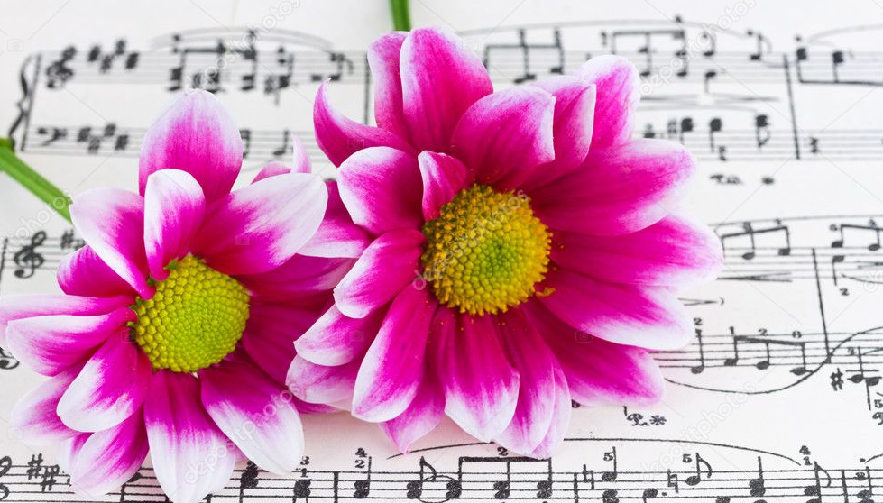
Аналіз твору
1. Автор, назва - «Impromptu phantasie» О.Ю.Кобилянська
2. Рід – епос
3. Жанр – новела
4. Час подій – кін. ХІХ ст.
5. Місце подій – Буковина
6. Персонажі: дівчина-аристократка,
настройщик фортепіано

Slide 7
Бліц-опитування
Що ми дізналися з першої частини про героїню?
Що хотіла показати О. Кобилянська, увівши епізод із жеребцем?
Чому дівчина заплакала, коли стройник грав? Який твір він виконував?
Яку пораду майстер дав дівчині? Зачитайте.
Якою стала дівчина, коли виросла?
Як характеризує письменниця героїню? У чому виявлялася оригінальність?
Як розмірковує дівчина про життя? Зачитайте.

Slide 8
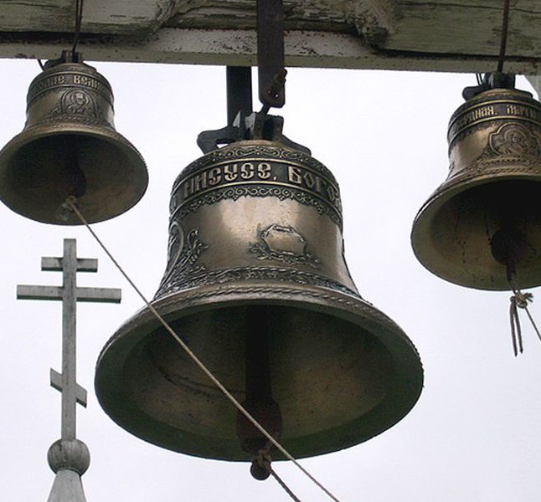
План змісту новели –монтаж контрастів
У дитинстві
1. Вдача дівчини романтична, енергійна, смілива, спостережлива, з багатою уявою.
2. Приборкування коня.
3. Вплив музики.
Коли стала дорослою
4. Була занадто оригінальною.
5. Відчуття (очікування щастя від життя).
6. Сила музики.

Slide 9
Кластер до образу ліричної героїні новели-роздуму
У дитинстві
Дорослою
Головна героїня-
гармонійна ,
життєлюбна,
сповнена почуттями
й емоціями
Меланхолійна
Смілива
Чуттєва
Нестримна
Задумлива
Вольова й сильна за характером
Розумна, дотепна,
незвичайно багата натура

Slide 10
Прийом контрасту (за аналогією до музичного твору)
У дитинстві -
великий
духовний
потенціал
Н Е О Р О М А Н Т И З М
У дорослому
віці -
нереалізо-ваність
у житті

Slide 11
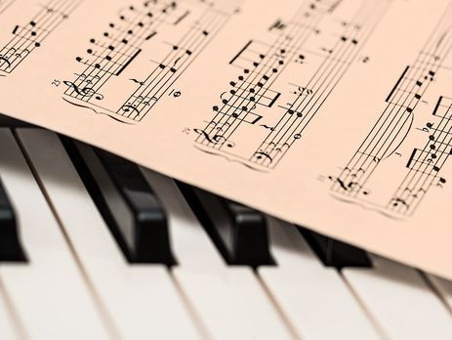
Композиція твору
Текст новели написано абзацами з мінімальною кількістю речень, що справляє незвичне візуальне враження та імітує музичний твір.
За аналогією до контрастів переживань у музичному ноктюрні в новелі чергуються два відмінні настрої героїні: мрійливість, пасивність, нерішучість — з одного боку, та активність, жвавість, навіть непередбачуваність — з іншого.

Slide 12
Символи
Монастирський дзвін – музика, потяг до прекрасного.
Приборкання коня – виклик хлопцям.
Похід до крамниці в бурю – виклик природі.
Дитяча забавка в коня – нестримність натури (за Ф.Ніцше: сутність людини – у потягу до блакиті, до небес).
Музика – прояв несвідомого в людині, пробудження неконтрольованих емоційних переживань.

Slide 13
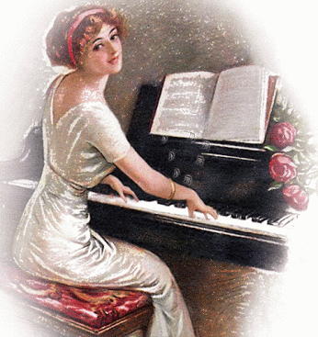
Ідейно-тематичний аналіз
Тема. Зображення тонкої' пристрасної натури жінки, її життєлюбності та глибокого духовного світу, сповненого почуттів.
Ідея — утвердження думки про усвідомлення жінкою свого місця у світі та її права бути щасливою в усій повноті.

Slide 14
Літературний напрям – модернізм Течії модернізму: неоромантизм та імпресіонізм
Характерний неоромантичний герой — непересічна сильна особистість, нерідко наділена рисами «надлюдини», вигнанець, що протистоїть суспільній більшості, шукач романтики та пригод. Сюжетові неоромантичного твору притаманні напруженість, елементи небезпеки, боротьби, таємничі або надприродні події.
Ознаки імпресіонізму: слухові, звукові, дотикові образи; миттєвість вражень, чуттєвість натури.

Slide 15
Пояснення слів
Плебей - 1. У стародавньому Римі — представник нижчого стану вільного населення. 2. У буржуазно-дворянських колах — назва людини неаристократичного походження.
Вакації - канікули.
Флер – легка тканина.

Slide 16
ЗАПИТАННЯ ТА ЗАВДАННЯ
1. Доведіть, що «Impromtu phantasie» — автобіографічна новела.
2. Поясніть, із якою метою О. Кобилянська розриває художній час і художній простір у творі.
3. Обґрунтуйте, чому у новелі відсутня класична послідовність розвитку сюжетної лінії.
4. Поясніть лейтмотивний образ сліз у новелі.
5. Зверніть увагу на кількаразове повторення образу церковного дзвону у творі. Поясніть його місце в композиції твору та в розкритті ідейного задуму авторки.

Slide 17
ЗАПИТАННЯ ТА ЗАВДАННЯ
6. Поясніть, чому про оповідачку авторка пише, що вона «стала лише половиною тим, чим обіцювала стати дитиною...».
7. Прокоментуйте, чому героїня стверджує: «...я помимо того, що в моїх жилах пливе кров будучини, не маю будучини, не маю в житті своїм полудня».
8. Схарактеризуйте образ оповідачки твору.
9. Яку роль у новелі відіграє музика?
10. Назвіть ознаки неоромантизму у новелі.

Slide 18
ЗАПИТАННЯ ТА ЗАВДАННЯ
11. Чому письменниця не називає імені головної героїні?
12. Яка особливість простежується в однойменних творах різних видів мистецтв?

Slide 19
Домашнє завдання
Написати есе «Моє враження від музики Ф.Шопена»

